Slide 1
ПЕРВАЯ ПОМОЩЬ
Попова Надежда Константиновна
2019 год

Slide 2
Вызов бригад скорой помощи и службы спасения на место (112)
Какие сведения необходимо сообщить диспетчеру для вызова «Скорой помощи» при ДТП?
1. Указать общеизвестные ориентиры, ближайшие к месту ДТП. Сообщить о количестве пострадавших, указать их пол и возраст.
2. Указать улицу и номер дома, ближайшего к месту ДТП. Сообщить, кто пострадал в ДТП (пешеход, водитель автомобиля или пассажиры), и описать травмы, которые они получили.
3. Указать точное место совершенного ДТП (назвать улицу, номер дома и общеизвестные ориентиры, ближайшие к месту ДТП). Сообщить о количестве пострадавших, их пол, примерный возраст и о наличии у них признаков жизни, а также сильного кровотечения.

Slide 3
Последовательность оказания первой помощи
1) прекращение дальнейшего воздействия на пострадавшего повреждающего фактора;
2) поддержание жизненно важных функций организма пострадавшего;
3) передача пострадавшего бригаде скорой помощи или доставка его в лечебное учреждение.

Slide 4
Задача
При открытом переломе конечностей, сопровождающемся кровотечением, первую помощь начинают:
1. С наложения импровизированной шины.
2. С наложения жгута выше раны на месте перелома.
3. С наложения давящей повязки.

Slide 5
Виды кровотечений
Артериальное
Венозное
Капиллярное

Slide 6
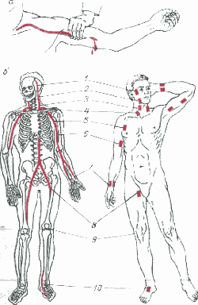
АРТЕРИАЛЬНОЕ КРОВОТЕЧЕНИЕ
1) Прижать с большим усилием пальцами поврежденный сосуд к подлежащим костям.
Это позволяет выиграть время для подготовки к проведению остановки кровотечения другими способами и транспортировке пострадавшего.

Slide 7
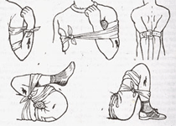
АРТЕРИАЛЬНОЕ КРОВОТЕЧЕНИЕ
2) Если вам не удалось сдавить сосуд пальцами, можно попытаться остановить кровотечение максимальным сгибанием конечности в суставе
(если нет подозрения на перелом)
Это позволяет выиграть время для подготовки к проведению остановки кровотечения другими способами и транспортировке пострадавшего.

Slide 8
АРТЕРИАЛЬНОЕ КРОВОТЕЧЕНИЕ
3) Накладываем жгут

Slide 9
АРТЕРИАЛЬНОЕ КРОВОТЕЧЕНИЕ

Slide 10
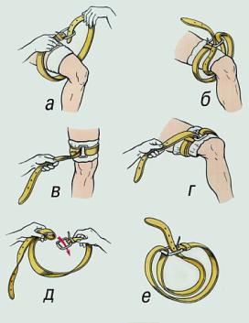
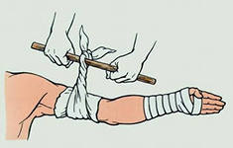
АРТЕРИАЛЬНОЕ КРОВОТЕЧЕНИЕ
Если нет жгута можно использовать закрутку или брючный ремень

Slide 11
АРТЕРИАЛЬНОЕ КРОВОТЕЧЕНИЕ
МОЖНО ЛИ НАКЛАДЫВАТЬ ЖГУТ НА ШЕЮ?!

Slide 12
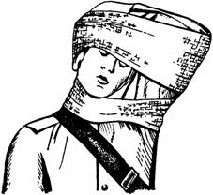
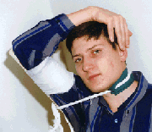
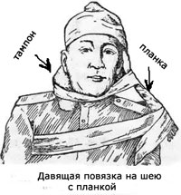
АРТЕРИАЛЬНОЕ КРОВОТЕЧЕНИЕ

Slide 13
АРТЕРИАЛЬНОЕ КРОВОТЕЧЕНИЕ ЗАДАЧА
Каковы признаки кровотечения из крупной артерии и первая помощь при ее ранении?
1. Одежда быстро пропитывается кровью, кровь темного цвета вытекает из раны пассивно. Накладывается давящая повязка на место ранения.
2. Одежда пропитана кровью, кровь алого цвета вытекает из раны пульсирующей струей. Накладывается кровоостанавливающий жгут выше места ранения не менее чем на 3-5 см.
3. Одежда пропитывается кровью только в месте ранения (цвет крови не имеет значения), кровь вытекает из раны пассивно. Накладывается кровоостанавливающий жгут ниже места ранения не менее чем на 3-5 см.

Slide 14
АРТЕРИАЛЬНОЕ КРОВОТЕЧЕНИЕ ЗАДАЧА
На какой срок может быть наложен кровоостанавливающий жгут?
1. Не более получаса в теплое время года и не более одного часа в холодное время года.
2. Не более одного часа в теплое время
года и не более получаса в холодное время года.
3. Время не ограничено.

Slide 15
ВЕНОЗНОЕ КРОВОТЕЧЕНИЕ
Прижать с большим усилием пальцами поврежденный сосуд к подлежащим костям.
Это позволяет выиграть время для подготовки к проведению остановки кровотечения другими способами и транспортировке пострадавшего.

Slide 16
ВЕНОЗНОЕ КРОВОТЕЧЕНИЕ ЗАДАЧА
Как остановить кровотечение при ранении вены и некрупных артерий?
Наложить давящую повязку на место ранения.
2. Наложить жгут выше места ранения.
3. Наложить жгут ниже места ранения.

Slide 17
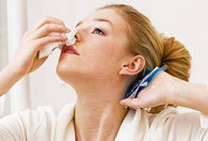
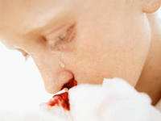
НОСОВОЕ КРОВОТЕЧЕНИЕ
При носовом кровотечении у пострадавшего необходимо:
1. Уложить пострадавшего на спину, вызвать врача.
2. Придать ему положение полусидя, запрокинуть голову назад, обеспечить охлаждение переносицы.
3. Придать ему положение полусидя, голову наклонить вперед, обеспечить охлаждение переносицы

Slide 18
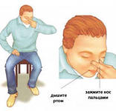
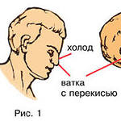
НОСОВОЕ КРОВОТЕЧЕНИЕ

Slide 19
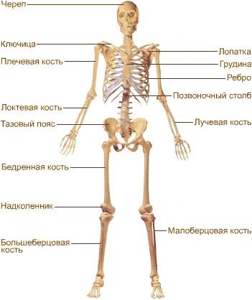
ПЕРЕЛОМЫ

Slide 20
ПЕРЕЛОМЫ

Slide 21
ПЕРЕЛОМЫ
правило
«ДВАЖДЫ ДВА»:
две шины,
два сустава

Slide 22
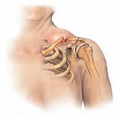
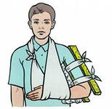
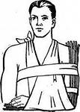
ПЕРЕЛОМЫ
Перелом плеча
Перелом ключицы

Slide 23
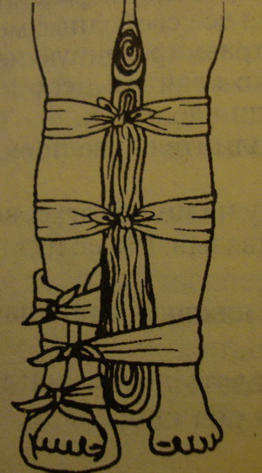
ПЕРЕЛОМЫ
ЗАДАЧА
Как оказывается первая помощь при переломах конечностей, если отсутствуют транспортные шины и подручные средства для их изготовления?
1. Верхнюю конечность, вытянутую вдоль тела, прибинтовывают к туловищу. Нижние конечности прибинтовывают друг к другу, проложив между ними мягкую ткань.
2. Верхнюю конечность, согнутую в локте, подвешивают на косынке и прибинтовывают к туловищу. Нижние конечности прибинтовывают друг к другу, обязательно проложив между ними мягкую ткань.
3. Верхнюю конечность, согнутую в локте, подвешивают на косынке и прибинтовывают к туловищу. Нижние конечности плотно прижимают друг к другу и прибинтовывают.

Slide 24
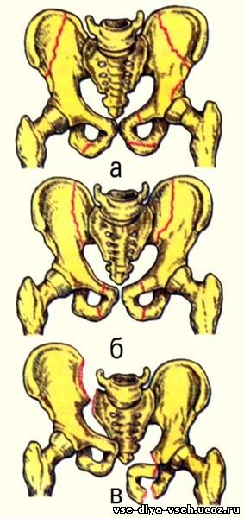
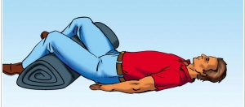
ПЕРЕЛОМЫ
ЗАДАЧА
О каких травмах у пострадавшего может свидетельствовать поза «лягушки» (ноги согнуты в коленях и разведены, а стопы развернуты подошвами друг к другу) и какую первую помощь необходимо при этом оказать?
1. У пострадавшего могут быть ушиб брюшной стенки, перелом лодыжки, перелом костей стопы. При первой помощи вытянуть ноги, наложить шины на обе ноги от голеностопного сустава до подмышки.
2. У пострадавшего могут быть перелом шейки бедра, костей таза, перелом позвоночника, повреждение внутренних органов малого таза, внутреннее кровотечение. Позу ему
не менять, ноги не вытягивать, шины не накладывать. При первой помощи подложить под колени валик из мягкой ткани, к животу по возможности приложить холод.
3. У пострадавшего могут быть перелом костей голени и нижней трети бедра. При первой помощи наложить шины только на травмированную ногу от голеностопного до коленного сустава, не вытягивая ногу.

Slide 25
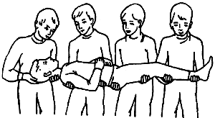
ПЕРЕЛОМЫ
Перелом позвоночника

Slide 26
ПЕРЕЛОМЫ
ЗАДАЧА
В каких случаях пострадавшего извлекают из салона автомобиля?
Всегда при потере потерпевшим сознания.
2.При потере потерпевшим сознания и отсутствии у него пульса на сонной артерии и признаков дыхания.
3. При переломах нижних конечностей.

Slide 27
ПЕРЕЛОМЫ и УШИБЫ
Какова первая помощь при травме
волосистой части головы?
Наложить импровизированную шейную шину. К ране волосистой части головы приложить давящую повязку из стерильного бинта, пострадавшего уложить на бок с согнутыми в коленях ногами, к голове приложить холод.
2. Наложить импровизированную шейную шину, на рану наложить стерильный ватный тампон, пострадавшего уложить на спину, приподняв ноги. К голове приложить холод.
3. Шейную шину не накладывать, рану заклеить медицинским пластырем, пострадавшего уложить на бок только в случае потери им сознания.
Травма головы

Slide 28
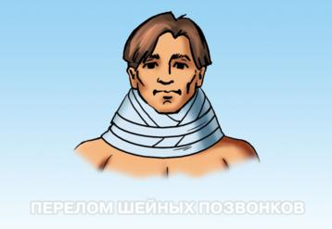
ПЕРЕЛОМЫ и УШИБЫ
Травма головы

Slide 29
РЕАНИМАЦИЯ

Slide 30
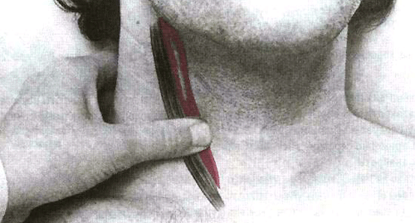
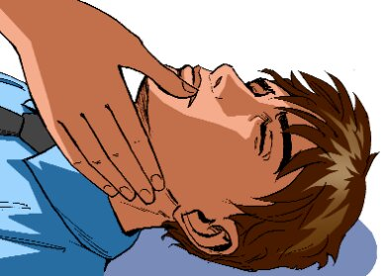
РЕАНИМАЦИЯ
Как определить наличие пульса на сонной артерии пострадавшего?
1. Три пальца руки располагают с левой стороны шеи под нижней челюстью.
2. Три пальца руки располагают с правой или левой стороны шеи на уровне щитовидного хряща гортани (кадыка) и осторожно продвигают вглубь шеи между щитовидным хрящом и ближайшей к хрящу мышцей.
3. Большой палец руки располагают на шее под подбородком с одной стороны гортани, а остальные пальцы – с другой стороны.

Slide 31
РЕАНИМАЦИЯ
Когда следует проводить сердечно-легочную реанимацию пострадавшего?
1. При потере пострадавшим сознания, независимо от наличия пульса на сонной артерии и дыхания.
2. При потере пострадавшим сознания и отсутствии пульса на сонной артерии, а также признаков дыхания.

Slide 32
РЕАНИМАЦИЯ
При потере пострадавшим сознания и наличии пульса на сонной артерии для оказания первой помощи его необходимо уложить:
1. На спину с подложенным под голову валиком.
2. На спину с вытянутыми ногами.
3. На бок так, чтобы согнутые колени опирались о землю, а верхняя рука находилась под щекой.

Slide 33
РЕАНИМАЦИЯ
Разрешено ли давать пострадавшему, находящемуся в бессознательном состоянии, лекарственные средства?
1. Разрешено.
2. Разрешено в случае крайней необходимости.
3. Запрещено.

Slide 34
РЕАНИМАЦИЯ
При потере пострадавшим сознания и наличии пульса на сонной артерии для оказания первой помощи его необходимо уложить:
1. На спину с подложенным под голову валиком.
2. На спину с вытянутыми ногами.
3. На бок так, чтобы согнутые колени опирались о землю, а верхняя рука находилась под щекой.

Slide 35
РЕАНИМАЦИЯ

Slide 36
РЕАНИМАЦИЯ
Очистить ротовую полость от слизи и рвотных масс.
Уложить пострадавшего на спину, запрокинуть ему голову,.
Поднять подбородок и выдвинуть нижнюю челюсть.

Slide 37
РЕАНИМАЦИЯ
Как обеспечить восстановление и поддержание проходимости дыхательных путей пострадавшего при подготовке к проведению сердечно-легочной реанимации?
Очистить ротовую полость от слизи и рвотных масс. Уложить пострадавшего на спину, запрокинуть ему голову, поднять подбородок и выдвинуть нижнюю челюсть.
2. Уложить пострадавшего на бок, наклонить его голову к груди. Очистить ротовую полость от слизи и рвотных масс.
3. Уложить пострадавшего на спину и, не запрокидывая ему голову, сжать щеки, чтобы раздвинуть губы и раскрыть рот. Очистить ротовую полость от слизи и рвотных масс.

Slide 38
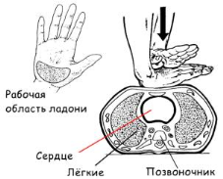
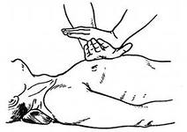
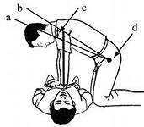
РЕАНИМАЦИЯ

Slide 39
РЕАНИМАЦИЯ
Как следует расположить руки на грудной клетке пострадавшего при выполнении непрямого массажа сердца?
Основания ладоней обеих рук должны располагаться на грудной клетке на два пальца выше мечевидного отростка так, чтобы большой палец одной руки указывал в сторону левого плеча пострадавшего, а другой - в сторону правого плеча.
2. Основания ладоней обеих рук, которые накладываются одна на другую, должны располагаться на грудине на два пальца выше мечевидного отростка так, чтобы большой палец одной руки указывал в сторону подбородка пострадавшего, а другой - в сторону живота.
3. Непрямой массаж сердца выполняют основанием ладони только одной руки, расположенной на грудной клетке на два пальца выше мечевидного отростка. Направление большого пальца не имеет значения.

Slide 40
РЕАНИМАЦИЯ
Каким образом проводится сердечно-легочная реанимация пострадавшего?
Искусственная вентиляции легких и непрямой массаж сердца: вначале 1 вдох методом «Рот ко рту», затем 15 надавливаний на грудину.
2. Непрямой массаж сердца и искусственная вентиляция легких: вначале 5 надавливаний на грудину, затем 1 вдох методом «Рот ко рту».
3. Непрямой массаж сердца и искусственная вентиляция легких: вначале 30 надавливаний на грудину, затем 2 вдоха методом «Рот ко рту».

Slide 41
Что необходимо сделать для извлечения инородного тела,
попавшего в дыхательные пути пострадавшего?
Ударить несколько раз ладонью по спине пострадавшего. При отрицательном результате встать сзади, обхватить его обеими руками на уровне нижних ребер, сцепить свои руки в кулак, одновременно сдавить его ребра и резко надавить на область живота кулаком в направлении внутрь и кверху.

Slide 42
ТЕРМИЧЕСКИЙ ОЖОГ ВТОРОЙ СТЕПЕНИ
Пузыри не вскрывать,
остатки одежды с обожженной поверхности не удалять,
рану накрыть стерильной салфеткой (не бинтовать), приложить холод,
дать болеутоляющее средство из индивидуальной аптечки (при отсутствии аллергии на него) и поить пострадавшего водой.

Slide 43
Ты сможешь помочь!
Надежда Константиновна Попова
2019 год

